Slide 1

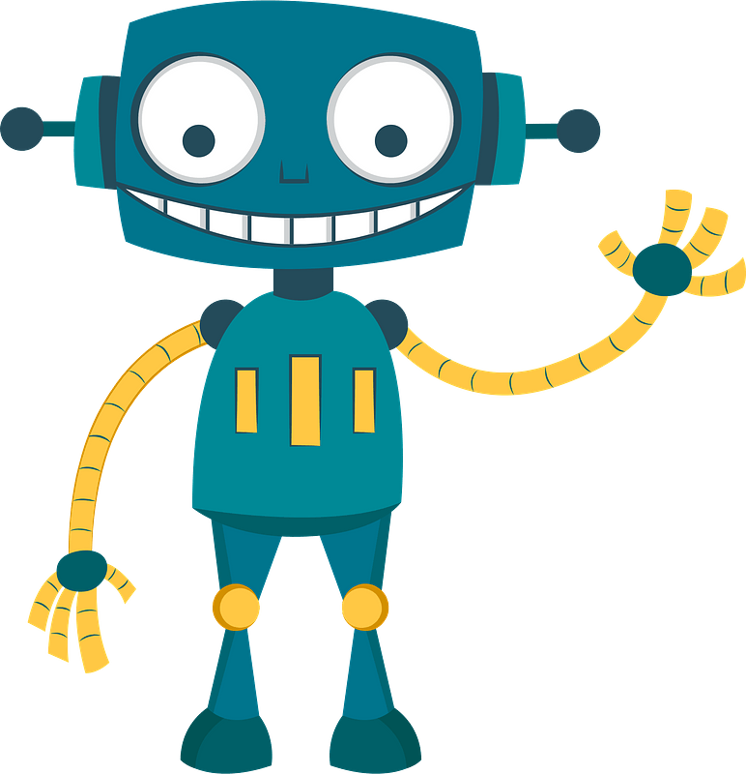
13장 파이썬을 이용한 게임 작성
파이썬
익스프레스

Slide 2
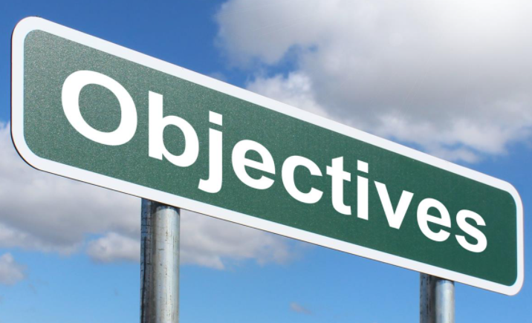
학습 목표
tkinter를 이용하여 벽돌깨기 게임을 작성해보자.
pygame을 이용하여 외계 우주선을 피하는 게임을 작성해보자.

Slide 3
이번 장에서 만들 프로그램

Slide 4
tkinter를 이용한 벽돌깨기 게임 작성
공을 이용해서 벽돌을 깨는 고전 게임을 작성해보자.

Slide 5
STEP #1: 화면을 작성해보자.
다음과 같이 배경색이 청색으로 칠해진 윈도우를 생성해보자. 프레임을 만들고 프레임 안에 캔버스를 생성하면 된다.
class BrickBreaker(Frame):
def __init__(self, root):
super().__init__(root)
self.width = 640
self.height = 480
self.canvas = Canvas(self, bg='blue',
width=self.width,
height=self.height,)
self.canvas.pack()
self.pack()

Slide 6
STEP #2: Sprite 클래스를 정의해보자.
Sprite 클래스를 만들어서 공통적인 속성과 메소드는 여기에서 정의하자.
class Sprite():
def __init__(self, canvas, item):
self.canvas = canvas # 캔버스 객체
self.item = item # 캔버스 안에 있는 도형의 식별 번호
self.speedx = 3 # x 방향 속도
self.speedy = 3 # y 방향 속도
self.x = 0 # 현재 x좌표
self.y = 0 # 현재 x좌표
# 도형의 위치와 크기를 반환한다.
def get_coords(self):
return self.canvas.coords(self.item)

Slide 7
STEP #2: Sprite 클래스를 정의해보자.
# 도형의 위치를 반환한다.
def get_position(self):
pos = self.canvas.coords(self.item) # 튜플로 반환
x = pos[0]
y = pos[1]
return x, y
# 객체의 상태를 변경한다.
def update(self):
self.x = self.x + self.speedx
self.y = self.y + self.speedy
# 객체를 움직인다.
def move(self):
self.canvas.move(self.item, self.speedx, self.speedy)
# 객체를 캔버스에서 삭제한다.
def delete(self):
self.canvas.delete(self.item)

Slide 8
STEP #3: Ball 클래스를 정의해보자.
class Ball(Sprite):
def __init__(self, canvas, x, y, radius):
self.radius = radius
item = canvas.create_oval(x-self.radius, y-self.radius,
x+self.radius, y+self.radius,
fill='red')
self.x = x
self.y = y
super().__init__(canvas, item) # 부모 클래스 생성자 호출
def update(self):
x, y = self.get_position()
width = self.canvas.winfo_width()
# 벽에 부딪히면 방향을 변경한다.
if x <= 0 or x >= width:
self.speedx *= -1 # x 방향 변경
if y <= 0:
self.speedy *= -1 # y 방향

Slide 9
STEP #4: 패들을 화면에 그려보자.
class Paddle(Sprite):
def __init__(self, canvas, x, y):
self.width = 100
self.height = 20
item = canvas.create_rectangle(x - self.width / 2, y - self.height / 2,
x + self.width / 2, y + self.height / 2,
fill='white')
super().__init__(canvas, item) # 부모 클래스 생성자 호출
self.x = x # 현재 위치 저장
self.y = y
# 패들을 dx, dy만큼 이동한다. 키보드 이벤트에서 호출된다.
def move(self, dx, dy):
self.x = self.x + dx
self.y = self.y + dy
self.canvas.move(self.item, dx, dy)

Slide 10
STEP #5: 벽돌을 화면에 그려보자.
class Brick(Sprite):
def __init__(self, canvas, x, y):
self.width = 52
self.height = 25
item = canvas.create_rectangle(x - self.width / 2, y - self.height / 2,
x + self.width / 2, y + self.height / 2,
fill='yellow', tags='brick')
super().__init__(canvas, item)
# 벽돌과 공이 충돌하면 벽돌을 삭제한다.
def handle_collision(self):
self.delete()

Slide 11
STEP #6: 여러 개의 벽돌을 생성하자.
# Brick 객체를 2차원 모양으로 생성한다.
for r in range(1, 4):
for c in range(1, 10):
brick = Brick(self.canvas, c*60, r*30)
# Brick 객체를 shapes에 저장한다.
self.shapes[brick.item] = brick

Slide 12
STEP #7: 패들을 움직이자.
# 캔버스가 키보드 이벤트를 받을 수 있도록 설정한다.
self.canvas.focus_set()
# 화살표키와 스페이스키에 이벤트를 붙인다.
self.canvas.bind('<Left>',
lambda _: self.paddle.move(-10, 0))
self.canvas.bind('<Right>',
lambda _: self.paddle.move(10, 0))
self.canvas.bind('<space>', lambda _: self.start())

Slide 13
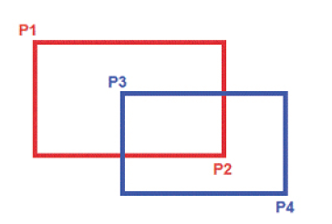
STEP #8: 충돌을 처리하자.
공이 패들에 반사되게 하려면 공이 패들과 충돌하였는지를 검사하여야 한다.
게임에서 충돌 검사는아주 중요한 부분으로 공을 감싸는 사각형과 패들을 감싸는 사각형이 겹치는 지를 검사하면 된다.

Slide 14
STEP #8: 충돌을 처리하자.
coords = self.ball.get_coords() # Ball 객체의 위치를 구한다.
# 겹치는 모든 도형을 찾는다. 식별 번호가 저장된다.
items = self.canvas.find_overlapping(*coords) # *coords를 풀어서 인수로 전달
# 겹치는 도형의 식별 번호로 객체를 찾아서 리스트에 저장한다.
objects = [self.shapes[x] for x in items if x in self.shapes]
# 충돌 처리 메소드를 호출한다.
self.ball.collide(objects)
self.ball.update()
self.ball.move()
# game_loop()를 50밀리초 후에 호출한다.
self.after(50, self.game_loop)

Slide 15
STEP #8: 충돌을 처리하자.
# 충돌을 처리하는 메소드
# Ball과 충돌이 일어난 객체들의 리스트가 매개변수로 전달된다.
def collide(self, obj_list):
x, y = self.get_position()
# 충돌이 하나라도 일어났으면
if len(obj_list): # 충돌은 벽돌이나 패들
self.speedy *= -1 # y 방향 변경
# 충돌이 일어난 객체가 벽돌이면 Brick의 충돌 처리 메소드를 호출한다.
for obj in obj_list:
if isinstance(obj, Brick):
obj.handle_collision()

Slide 16
STEP #8: 충돌을 처리하자.
def collide(self, obj_list):
x, y = self.get_position()
# 공이 패들이나 벽돌에 맞으면 y방향을 반대로 한다.
if len(obj_list):
self.speedy *= -1

Slide 17
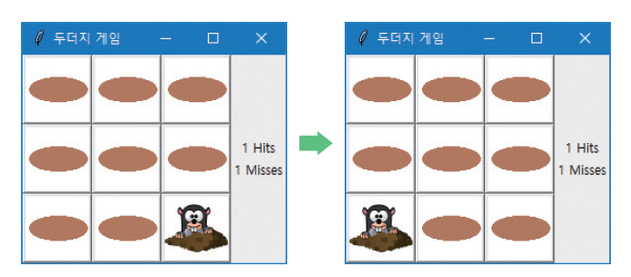
Lab: 두더지 게임

Slide 18
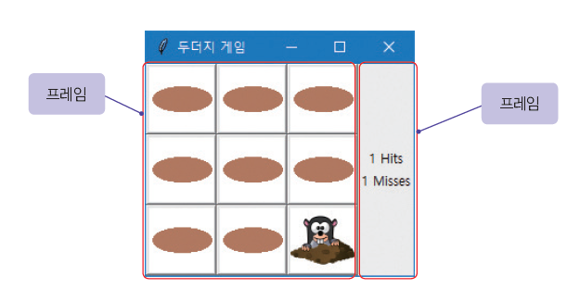
두더지 게임의 사용자 인터페이스ㅡ

Slide 19
Sol: 두더지 게임
from tkinter import *
from random import *
NUM_MOLES = 3 # 두더지 개수
window = Tk() # 루트 윈도우 생성
window.title("두더지 게임")
moleFrame = Frame(window) # 첫 번째 프레임 컨테이너 생성
moleFrame.grid(row=0, column=0) # 첫 번째 프레임을 루트 윈도우에 배치
statusFrame = Frame(window) # 두 번째 프레임 컨테이너 생성
statusFrame.grid(row=0, column=1) # 두 번째 프레임을 루트 윈도우에 배치
hitsLabel = Label(statusFrame, text="0 Hits")
hitsLabel.pack()
missedLabel = Label(statusFrame, text="0 Misses")
missedLabel.pack()
mole_image = PhotoImage(file="mole.png") # 이미지를 읽는다.
no_mole_image = PhotoImage(file="no_mole.png")

Slide 20
Sol: 두더지 게임
numHits=0 # 획득 점수
numMissed=0 # 실패 횟수
def mole_hit(c): # 사용자가 두더지를 잡았는지를 체크한다.
global numHits, numMissed, molesList, missedLabel, hitsLabel
if molesList[c]["text"] == "mole":
numHits += 1
hitsLabel["text"] = str(numHits)+" Hits"
else:
numMissed += 1
missedLabel["text"] = str(numMissed)+" Misses"
molesList = [] # 버튼들이 저장된다.
def init():
count=0
for r in range(NUM_MOLES): # 버튼을 만들어서 격자 형태로 배치한다.
for c in range(NUM_MOLES):
button = Button(moleFrame, command=lambda c=count: mole_hit(c))
button["image"] = no_mole_image
button["text"] = "no mole"
button.grid(row=r, column=c)
molesList.append(button)
count += 1

Slide 21
Sol: 두더지 게임
def update(): # 랜덤하게 버튼에 두더지를 심는다.
global molesList
for i in range(NUM_MOLES*NUM_MOLES): # 전체 버튼을 초기화한다.
button = molesList[i]
button["text"] = "no mole"
button["image"] = no_mole_image
x = randint(0, NUM_MOLES*NUM_MOLES-1) # 난수를 발생한다.
molesList[x]["image"] = mole_image # 두더지 영상으로 바꾼다.
molesList[x]["text"] = "mole"
window.after(3000, update) # 3초 지나면 다시 호출되게 한다.
init()
update()
window.mainloop()

Slide 22
pygame을 이용한 게임 작성
pygame은 SDL(Simple DirectMedia Layer) 라이브러리의 파이썬 래퍼이다.
SDL은 사운드, 비디오, 마우스, 키보드, 조이스틱과 같은 시스템의 기본 멀티미디어 하드웨어 구성 요소에 대한 크로스 플랫폼 액세스를 제공한다.

Slide 23
pygame 설치
pygame을 설치하려면 [시작]→[Anaconda3]→[Anaconda prompt]를 실행해서 “pip install pygame”을 입력한다.

Slide 24
STEP #1: 기본적인 pygame 프로그램
# pygame 라이브러리를 포함한다.
import pygame
# pygame 라이브러리를 초기화한다.
pygame.init()
WIDTH = 600
HEIGHT = 400
# 그림이 그려지는 화면 설정
mydisplay = pygame.display.set_mode([WIDTH, HEIGHT])
pygame.display.set_caption('Shooting Game')
black = (0,0,0)
white = (255,255,255)
blue = (0,0,255)

Slide 25
STEP #1: 기본적인 pygame 프로그램
spaceshipImage = pygame.image.load('d:/spaceship.png')
# 사용자가 중단할 때까지 반복 실행한다.
running = True
while running:
# 사용자가 중단 버튼을 눌렀으면
for event in pygame.event.get():
if event.type == pygame.QUIT:
running = False
# 배경을 휜색으로 채운다.
mydisplay.fill(white)
# 중앙에 이미지를 그린다.
mydisplay.blit(spaceshipImage, (WIDTH/2, HEIGHT/2))
# 화면을 업데이트한다.
pygame.display.update()
# 종료한다.
pygame.quit()

Slide 26
실행 결과

Slide 27
STEP #2: 게임 디자인
게임의 목표는 우리 우주선이 외계 우주선을 피하는 것이다.
우리 우주선은 화면 왼쪽에 있다.
외계 우주선은 오른쪽에서 왼쪽으로 이동한다.
우리 우주선은 외계 우주선을 피하기 위해 위, 아래로만 움직일 수 있다.

Slide 28
게임 루프
게임 루프는 다음과 같은 네 가지 중요한 작업을 처리한다.
  사용자의 입력을 처리한다.
  모든 게임 객체의 상태를 업데이트하고 이동시킨다.
  디스플레이 및 오디오 출력을 업데이트한다.
  게임의 속도를 조절한다.
입력 처리
게임 업데이트
렌더링하기

Slide 29
STEP #3: 우주선 움직이기
# 사용자가 중단할 때까지 반복 실행한다.
running = True
x = WIDTH/2
y = HEIGHT/2
while running:
# 사용자가 중단 버튼을 눌렀으면
for event in pygame.event.get():
if event.type == pygame.QUIT:
running = False
key = pygame.key.get_pressed()
if key[pygame.K_UP]:
y += -1
if key[pygame.K_DOWN]:
y += 1

Slide 30
STEP #3: 우주선 움직이기
# 배경을 휜색으로 채운다.
mydisplay.fill(white)
# 중앙에 이미지를 그린다.
mydisplay.blit(spaceshipImage, (x, y))
# 화면을 업데이트한다.
pygame.display.update()
# 종료한다.
pygame.quit()

Slide 31
실행 결과

Slide 32
STEP #4: 클래스로 만들어보자.
class SpaceShip(pygame.sprite.Sprite):
def __init__(self):
super().__init__()
self.image = pygame.image.load('d:/spaceship.png')
self.dx = 1
self.dy = 1
self.rect = self.image.get_bounding_rect()
self.rect.x = 100
self.rect.y = 100
def move(self, dx, dy):
self.rect.x += dx
self.rect.y += dy

Slide 33
STEP #4: 클래스로 만들어보자.
class EnemyShip(pygame.sprite.Sprite):
def __init__(self):
super().__init__()
self.image = pygame.image.load('d:/saucer.png')
self.dx = -1
self.dy = 0
self.rect = self.image.get_bounding_rect()
self.rect.x = 500
self.rect.y = 300
def move(self):
self.rect.x += self.dx
if self.rect.x < 0:
self.rect.x = 500

Slide 34
STEP #5: 충돌을 처리하자.
pygame에서는 게임에는 사용할 수 있는 많은 충돌 감지 방법을 제공한다.
여기서는 spritecollideany()라는 메소드를 사용한다. 이 메소드는 Sprite와 Group을 매개 변수로 허용한다. 즉 Group의 모든 객체를의 rect가 Sprite의 rect와 교차하는지 확인한다.
if pygame.sprite.spritecollideany(player, [enemy]):
player.kill()
running = False

Slide 35
실행 결과

Slide 36
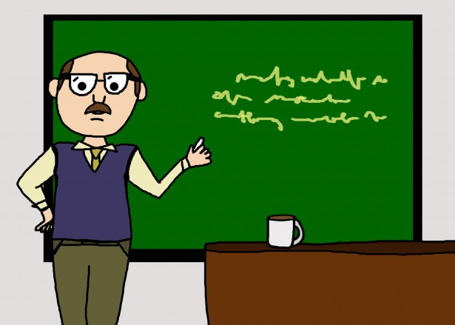
Q & A

